Slide 1
7.4 可编程串行接口8250

Slide 2
本节介绍以下内容：
  串行通信的基本概念
  可编程串行通信接口芯片8250
  8250应用举例

Slide 3
串行通信的基本概念
通信既包括计算机与外部设备之间，也包括计算机和计算机之间的信息交换。
由于串行通信所用的传输线少，并且可以借助现存的电话网进行信息传送，因此，特别适合于远距离传送。
对于那些与计算机相距不远的人机交互设备和串行存储的外部设备(磁盘等)，采用串行方式交换数据也很普遍。

Slide 4
串行通信的特点
[1]串行传送是在一根传输线上一位一位地传送，这根线既作数据线又作联络线，也就是说要在一根传输线上既传送数据信息，又传送联络控制信息。
[2] 数据格式固定，分异步和同步数据格式。与此相应，就有异步通信和同步通信两种方式。
[3]信号的逻辑定义与TTL不兼容，因此，需要进行逻辑关系和逻辑电平转换。
[4]串行传送信息的速率需要控制，要求双方约定通信传输的波特率。

Slide 5
异步通信：
1. 在线路上数据是以一个字符为单位来
传送的，各个字符可以接连传送，也
以间断传送。
2. 异步通信的收发双方不需要相同的
时钟源，即不需要同步。

Slide 6
同步通信：
1.通信开始后，发送设备连续发送字符，
接收设备首先搜索同步字符，在得到同
步字符后开始接收数据。
2. 传送过程中,发送设备和接收设备必须
要保持完全同步，即使用同一个时钟。
常用的可编程串行接口芯片有Intel的8250、8251，
美国国家半导体公司的16550等。8250与16550完全
兼容。

Slide 7
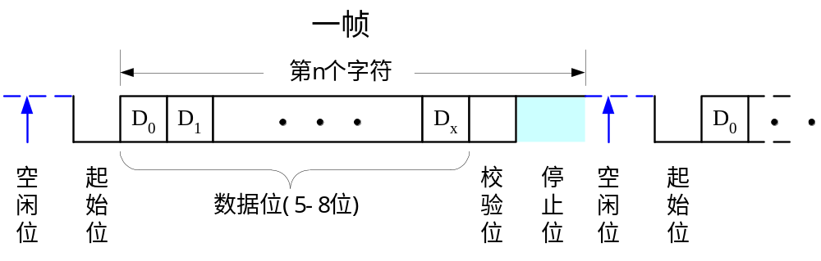
异步串行数据发送格式
同步串行数据发送格式

Slide 8
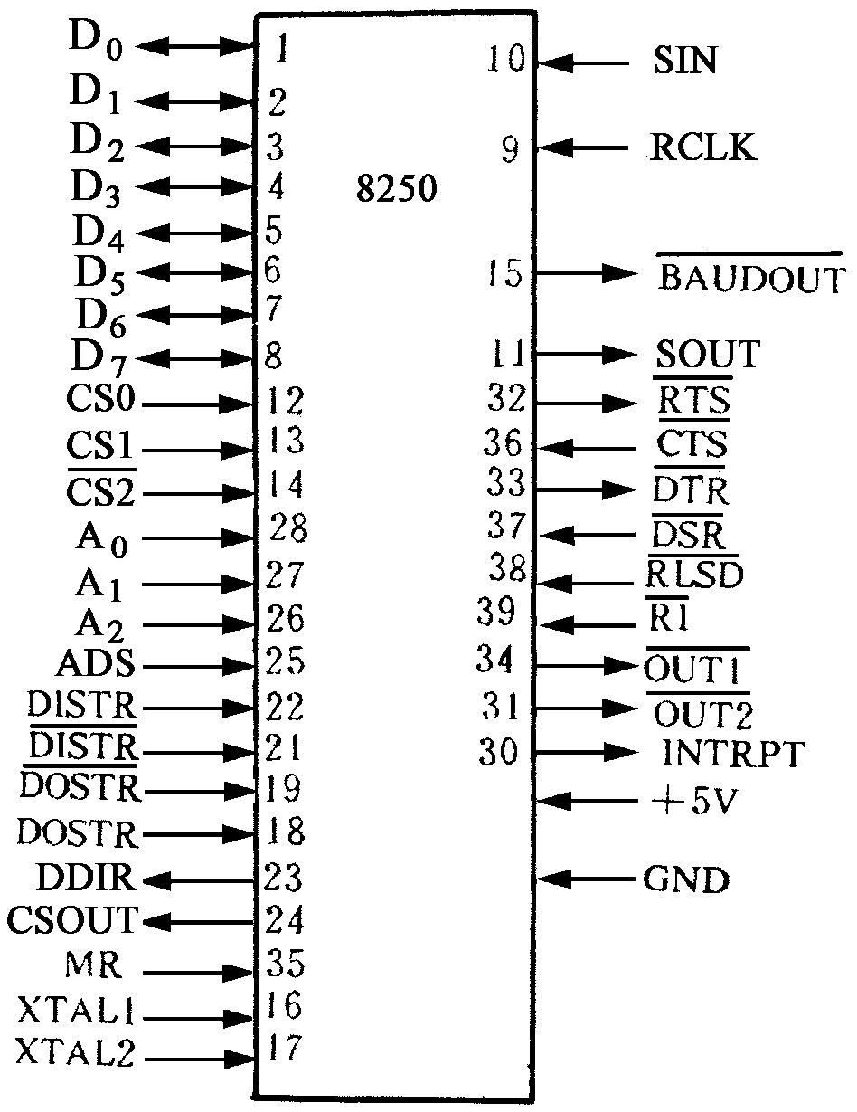





7.4.1 8250 引脚和内部结构
1.引脚信号
（1）面向CPU相连的信号
. D0-D7：双向数据线，三态，
用于传送和接收数据
.
,
,
:
片选信号，当
=
=1，
=0，芯片被选中
. A2-A0:地址信号，实现片内各
寄存器的选择

Slide 9










.
:地址选通信号，低电平有效，微机系统中一般
接地
.
，
：数据输入选通信号，连
.
，
：数据输出选通信号，连
.
：禁止输出信号，高电平有效
.
：片选输出信号，高电平有效，
=
=1，
=0，芯片被选中，该引脚输出高电平

Slide 10







（2）面向通信设备的引脚信号
.
：数据终端设备就绪信号，低电平时通知数据设备，
8250已准备好通信
.
：请求发送信号，低电平时通知数据设备，8250
已准备好发送数据。往往与 具有同样功能。
.
：数据设备准备就绪信号，低电平表示数据设备可与
8250进行数据传输
.
：清除发送信号， 的应答信号，表示提供CTS信
号的设备可以接收8250发送的数据
.
：接收线路信号检测输入，
=0，表明Modem已
收到数据载波，8250应立即开始接收解调后的数据

Slide 11





.
：振铃指示输入信号，
=0，表示Modem接收到了电
话线上的的拨号呼叫，要求8250予与回答
（3）串行数据输入输出引脚
.
：串行数据输出、输入端
.
：外部时钟输入端
.
：接收器时钟（16倍于接收波特率的时钟信号）
输入。

Slide 12



（4）中断请求、复位输入及其它信号
.
：中断请求输出，高电平有效，此时中断允许
寄存器IER相应位必须为1，即中断允许
.
：用户指定的输出信号， 分别受控于Modem
控制寄存器的D₂和D₃位。如果编程将D₂和D₃
设定为1，则均为有效的低电平。
8250复位后输出高电平。
.
：主复位信号。MR＝1时8250进入复位状态，控制逻
辑和内部寄存器（接收器、数据发送器和除数锁存
器除外）将被清除。

Slide 13



















2.内部结构及控制/状态字
SIN
SOUT
D0—D7

Slide 14
上图为8250的内部结构框图，由于该芯片只有3根
地址线，因此在芯片内部至多只能产生8个地址。为区别
这些寄存器，使用设置线路控制寄存器的特征位的方法。
线路控制寄存器的最高位DLAB为1时，表示访问除数寄存器；为0时，同一地址所访问的是收发寄存器及中断允许寄存器。
下表为8250的内部寄存器编址情况。

Slide 15
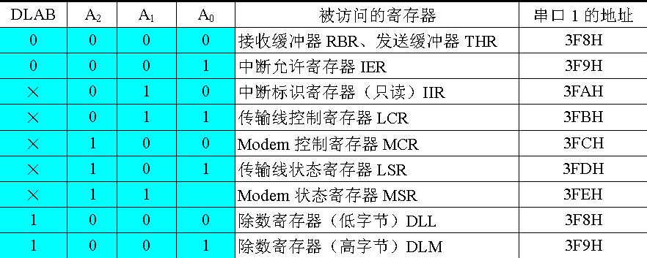
8250 内部寄存器编址

Slide 16
（1）接收部分
在接收数据时：
1.接收移位寄存器将S_{IN}引脚的串行数据进行移位输入。
2.检测到S_{IN}输入信号变低后，连续测试8个接收时钟周期。
3.如果采样到的都是低电平，则确认为起始位，否则为干扰信号。
4.找到起始位后，每隔16个接收时钟脉冲对S_{IN}输入的数据进行一
次采样，直到完整的字符帧结束。
5.接收移位寄存器将接收到的数据转化为并行数据送入到接收数
据缓冲器RBR。

Slide 17
（2）发送部分
1.CPU送来的并行数据存放在数据发送寄存器中
2.数据经过发送移位寄存器进行并串转换
3.按规定格式加上起始位、奇偶校验位和停止位，构成完整
的串行数据帧
4.数据由Sout发出
另外，当数据进入到发送移位寄存器后，数据发送寄存器自动变空，以接收下一个待发送的数据。
（3）线路控制和状态
线路控制寄存器LCR接收并存储CPU发来的控制命令，
各位的含义如下图所示。

Slide 18
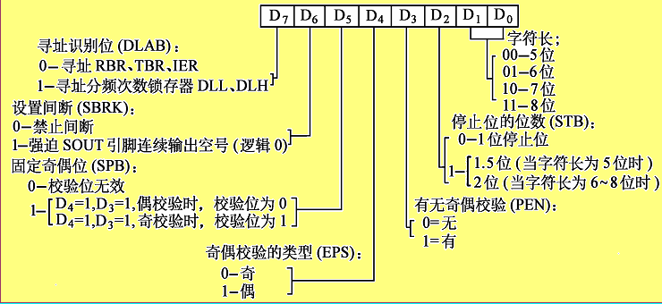
线路控制寄存器LCR的控制字格式

Slide 19
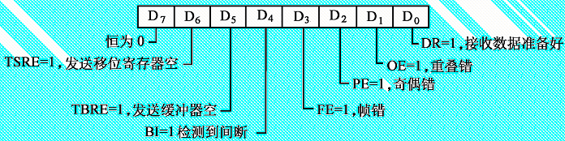
传输线状态寄存器LSR状态的格式
该控制命令决定了串行数据帧的字符长度、停止位个数、
奇偶校验类型等。其最高位为寻址识别的特征位。
线路状态寄存器LSR记录了数据发送和接收的状态，
以供CPU查询，各位的含义如下图所示：

Slide 20
1.发送数据前必须读LSR并检查D₅位，为1则表示发送数据缓
冲器空，可以接收CPU新送来的数据。
2.数据输入到8250后LSR的D₅位将自动清0，表示缓冲器已
满，该状态一直持续到数据发送完毕、发送数据缓冲器变空为止。
3.LSR的D₀＝1表示8250已收到一个数据并将它放在接收数据缓冲
器中。
4.如果D₀＝1时8250又接收了一个数据，就会冲掉前一个未
取走的数据，8250将产生一个重叠错误即D₁＝1。

Slide 21
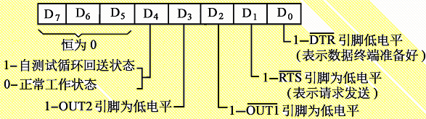
Modem控制寄存器MCR控制字的格式
（4）Modem
MODEM控制寄存器MCR用于设置8250与数据设备
（如MODEM）之间的联络应答信号，如下图所示：

Slide 22
D₀=1表示数据终端准备好；
D₁=1表示请求发送；
D₂是用户指定的输出，不用；
D₃是用户指定的输出，置1
D₄通常置0；若置为1，则8250串行输出被回送
D₅、D₆、D₇总是为0。
MODEM状态寄存器MSR反映8250与通信设备之间
的联络信号的当前状态，寄存器格式如下图所示 ：

Slide 23
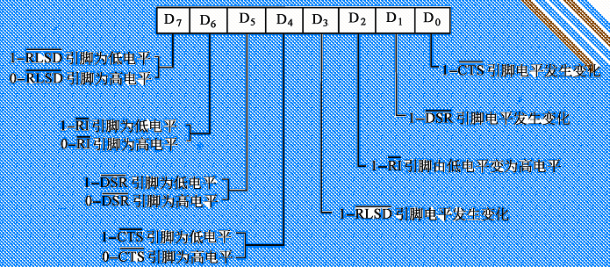
Modem状态寄存器MSR状态字的格式

Slide 24
1.MSR的D₀～D₃记录输入信号变化的状态，CPU读取MSR时把
这些位清0。
2.若CPU读取MSR后输入信号发生了变化，则将对应的位置1。
3.高4位D₇～D₄记录对应输入引脚的电平状态，注意引脚电平
与状态位是相反的。
（5）中断
中断允许寄存器IER决定了接收器、发送器和MODEM
的相应操作是否允许产生中断请求。
其格式如下图所示：

Slide 25
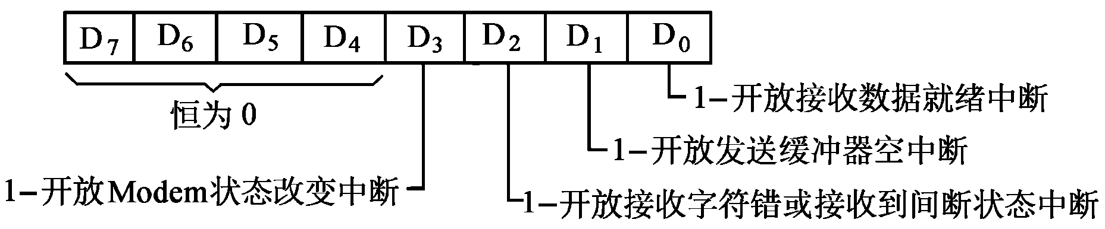
中断允许寄存器IER控制字格式

Slide 26
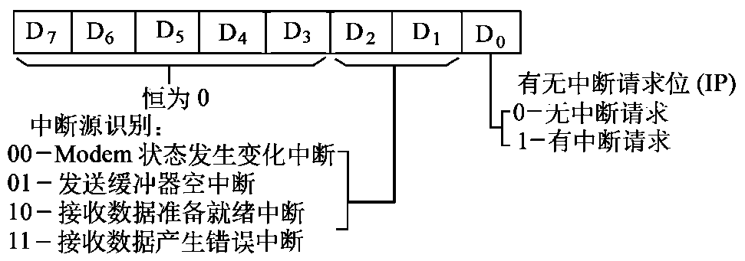
8250产生中断请求后，要通过中断识别寄存器IIR判断是哪种情况产生的中断请求，以便作出相应的中断处理。 其格式如下图所示：
中断识别寄存器IIR的状态字格式

Slide 27
（6）波特率发生器
8250使用1.8432MHz的时钟源，通过分频器产生内部基准脉冲，作为数据接收器和发送器的同步脉冲，以控制接收移位寄存器和发送移位寄存器的移位操作。
接收和发送串行数据时所使用的时钟频率是数据传送波特率的16倍。通过改变时钟频率（即改变分频系数）就可得到不同的波特率。分频系数与波特率之间的关系如下：
分频系数=1843200/（波特率*16）
分频系数与波特率的对应关系下表所示。

Slide 28
波特率与分频系数对应表
波特率 | 分频器DLM（H） | 分频器DLL（L）
50 | 09H | 00H
75 | 06H | 00H
110 | 04H | 17H
150 | 03H | 00H
300 | 01H | 80H
600 | 00H | C0H
1200 | 00H | 60H
1800 | 00H | 40H
2400 | 00H | 30H
3600 | 00H | 20H
4800 | 00H | 18H
7200 | 00H | 10H
9600 | 00H | 0CH
11520 | 00H | 0AH
19200 | 00H | 06H
23040 | 00H | 05H
57600 | 00H | 02H
115200 | 00H | 01H

Slide 29
7.4.2 8250初始化及应用编程
8250串口芯片的初始化编程就是设置波特率、确定串行通信的数据帧格式、中断的设置等。
【例1】要求串行数据帧包含8位有效数据、1位停止位、采用奇校验方式，请编写满足该要求的8250的初始化程序。
根据线控寄存器LCR的约定，控制字为00001011B，初始化程序如下：
MOV AL，00001011B ；控制字
MOV DX，3FBH ；线控寄存器端口地址
OUT DX，AL ；写入控制字

Slide 30
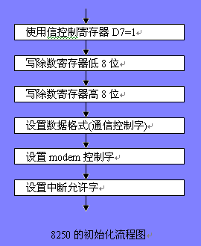
8250 的初始化流程

Slide 31
【例2】编写设置波特率为9600的初始化程序。
根据前面公式计算或查表得知，波特率为9600时，分频值为000CH。在写入分频值前，还必须设置通信线路控制寄存器的特征位为1，初始化程序为：
MOV AL，10000000B ；设置波特率时，要求特 征位 DLAB为1
MOV DX，3FBH ；线控寄存器端口地址
OUT DX，AL ；写入特征位
MOV AL，0CH ；波特率分频值低字节
MOV DX，3F8H ；分频值低位寄存器端口 地址
OUT DX，AL ；写入分频值低位
MOV AL，00H ；波特率分频值高字节
INC DX ；分频 值高位寄存器端口地址
OUT DX，AL ；写入分频值高位

Slide 32
8250应用举例
【例3】微机系统中有以8250为核心的异步串行通信接口。请编写程序，将微机作为发送和接收机，从键盘输入内容，接收后再在CRT上显示出来。设数传速率为1200波特；通信格式为7位字符、1个停止位、奇校验；数据发送和接收均采用查询方式。
首先要对串口芯片进行初始化，按照题目要求，初始化控制字应该为00001010B，波特率为1200波特时，分频值为0060H。初始化程序如下：
MOV DX，3FBH ；线控寄存器端口地址
MOV AL，80H ；线控寄存器最高位(特征位)置为1
OUT DX，AL ；准备设置波特率
MOV DX，3F8H ；波特率分频值寄存器低位端口地址
MOV AL，60H ；设波特率为1200，低位分频值为60H
OUT DX，AL
MOV DX，3F9H ；波特率分频值寄存器高位端口地址
MOV AL，00H ；高位分频值为00H
OUT DX，AL
MOV DX，3FBH ；线控寄存器端口地址
MOV AL，0AH ；控制字。奇校验，1位停止位，7位数据位
OUT DX，AL
MOV DX，3FCH ；MODEM控制寄存器端口地址

Slide 33
MOV AL，03H ; 发 DTR和RTS
OUT DX，AL
MOV DX，3F9H ；中断允许寄存器端口地址
MOV AL，0 ；中断允许寄存器为0，禁止所有中断
OUT DX，AL
对串口初始化完成以后，就可收发数据了，题目要求查询方式，在接收数据之前需要对线状态寄存器的值进行判读，如果有错误，需要进行错误处理；如果发送缓冲器中的数据尚未发送出去，需要继续查询等待；如果接收了新数据，就可以送出去显示；否则仍然查询等待。

Slide 34
FOREVER：
MOV DX，3FDH ；输入线状态寄存器内容
IN AL，DX
TEST AL，1EH ；接收是否出错？间断、帧错、奇偶错还是重叠错？
JNZ ERROR ；至少有一个错误发生，转
TEST AL，01H ；是否“接收数据寄存器满”？
JNZ RECEIVE ；是，转
TEST AL，20H ；是否“发送数据缓冲器空”?
JZ FOREVER ；不空，继续查询；空，准备发送字符
MOV AH，1 ；键盘缓冲区是否有字符？
INT 16H
JZ FOREVER ；无，继续查询
MOV AH，0 ；从键盘缓冲区取字符到AL
INT 16H
MOV DX，3F8H ；串口发送数据端口地址
OUT DX，AL ；把该字符发送到输出数据缓冲器
JMP FOREVER

Slide 35
接收过程发生的错误，需要纠错，在串行通信中，最简单的纠错方法就是通知对方重新发送数据。为简单起见，我们将出现错误的地方用“？”表示，以表明接收了字符，但由于发生了错误，不知道具体接收的字符是什么。错误处理程序清单如下：
ERROR：
MOV DX，3F8H ；接收数据端口地址
IN AL，DX ；输入错误字符,清除标志
MOV AL，‘？’ ；显示“？”号
MOV BX，0 ；显示参数，前景色
MOV AH，0EH ；功能号
INT 10H
JMP FOREVER ；继续

Slide 36
由于数据为7位，因此需要将接收的数据高位设为0。利用BIOS中断功能调用显示字符，同时注意换行，将接收到的数据显示在屏幕上的程序如下：
RECEIVE：
MOV DX，3F8H ；串口接收数据端口地址
IN AL，DX ；读取数据
AND AL，7FH ；有效数据位为7位
PUSH AX ；暂存数据
MOV BX，0 ；显示参数，前景色
MOV AH，0EH ；功能号
INT 10H ；显示AL中的ASCII字符
POP AX
CMP AL，0DH ；接收到的数据是回车键吗？
JNZ FOREVER ；不是，则转
MOV AL，0AH ；是，输出换行符
MOV AH，0EH ；功能号
MOV BX，0 ；显示参数，前景色
INT 10H
JMP FOREVER

